Slide 1
Segurança e Auditoria de Sistemas
Conceitos Iniciais - 3
Profa. Patricia Rucker de Bassi

Slide 2
Responsabilidades
Domínio da segurança da informação
Área ou negócio principal com a qual a informação está relacionada
Responsabilidade primária
Área que tem como missão cumprir a PSI
Apoio
Área que assessora a área de responsabilidade primária

Slide 3
Tabela de Atribuição de Responsabilidades
Domínios da Segurança da Informação | Responsabilidade Primária | Apoio
Política de segurança da informação | Segurança da informação | Comitê gestor de segurança da informação e departamento de comunicação interna
Organizando a segurança da informação | Segurança da informação | Gerência sênior , departamento de comunicação interna e auditoria interna
Gestão de ativos | Áreas de negócios | Segurança da informação e departamento jurídico
Segurança em recursos humanos | Recursos humanos | Segurança da informação
Segurança física e do ambiente | Gestor de facilidades (facilities) | Departamento de operações do data center
Controle de acesso | Gestor das unidades de negócios, segurança da informação e usuários individuais | Departamento de operação de rede
Aquisição, desenvolvimento e manutenção de sistemas de informação | Desenvolvimento de aplicações | Segurança da informação
Gestão de incidentes de segurança da informação | Segurança da informação | Peritos em investigação forense e departamento jurídico
Gestão de continuidade de negócios | Gestão de continuidade de negócios | Áreas de negócio e segurança da informação
Conformidade | Conformidade | Departamento jurídico

Slide 4
Tabela de Atribuição de Responsabilidades
Domínios da Segurança da Informação | Responsabilidade Primária | Apoio
Política de segurança da informação | Segurança da informação | Comitê gestor de segurança da informação e departamento de comunicação interna
Organizando a segurança da informação | Segurança da informação | Gerência sênior , departamento de comunicação interna e auditoria interna
Gestão de ativos | Áreas de negócios | Segurança da informação e departamento jurídico
Segurança em recursos humanos | Recursos humanos | Segurança da informação
Segurança física e do ambiente | Gestor de facilidades (facilities) | Departamento de operações do data center
Controle de acesso | Gestor das unidades de negócios, segurança da informação e usuários individuais | Departamento de operação de rede
Aquisição, desenvolvimento e manutenção de sistemas de informação | Desenvolvimento de aplicações | Segurança da informação
Gestão de incidentes de segurança da informação | Segurança da informação | Peritos em investigação forense e departamento jurídico
Gestão de continuidade de negócios | Gestão de continuidade de negócios | Áreas de negócio e segurança da informação
Conformidade | Conformidade | Departamento jurídico
É a pessoa designada para promover a integração entre “pessoas, tecnologias e serviços”. Como gerenciar prédios corporativos: desde cuidar da infraestrutura dos prédios, como ar condicionado e luz, até a relação com prestadores de serviços e fornecedores.

Slide 5
Tabela de Atribuição de Responsabilidades
Domínios da Segurança da Informação | Responsabilidade Primária | Apoio
Política de segurança da informação | Segurança da informação | Comitê gestor de segurança da informação e departamento de comunicação interna
Organizando a segurança da informação | Segurança da informação | Gerência sênior , departamento de comunicação interna e auditoria interna
Gestão de ativos | Áreas de negócios | Segurança da informação e departamento jurídico
Segurança em recursos humanos | Recursos humanos | Segurança da informação
Segurança física e do ambiente | Gestor de facilidades (facilities) | Departamento de operações do data center
Controle de acesso | Gestor das unidades de negócios, segurança da informação e usuários individuais | Departamento de operação de rede
Aquisição, desenvolvimento e manutenção de sistemas de informação | Desenvolvimento de aplicações | Segurança da informação
Gestão de incidentes de segurança da informação | Segurança da informação | Peritos em investigação forense e departamento jurídico
Gestão de continuidade de negócios | Gestão de continuidade de negócios | Áreas de negócio e segurança da informação
Conformidade | Conformidade | Departamento jurídico

Slide 6
Tabela de Atribuição de Responsabilidades
Domínios da Segurança da Informação | Responsabilidade Primária | Apoio
Política de segurança da informação | Segurança da informação | Comitê gestor de segurança da informação e departamento de comunicação interna
Organizando a segurança da informação | Segurança da informação | Gerência sênior , departamento de comunicação interna e auditoria interna
Gestão de ativos | Áreas de negócios | Segurança da informação e departamento jurídico
Segurança em recursos humanos | Recursos humanos | Segurança da informação
Segurança física e do ambiente | Gestor de facilidades (facilities) | Departamento de operações do data center
Controle de acesso | Gestor das unidades de negócios, segurança da informação e usuários individuais | Departamento de operação de rede
Aquisição, desenvolvimento e manutenção de sistemas de informação | Desenvolvimento de aplicações | Segurança da informação
Gestão de incidentes de segurança da informação | Segurança da informação | Peritos em investigação forense e departamento jurídico
Gestão de continuidade de negócios | Gestão de continuidade de negócios | Áreas de negócio e segurança da informação
Conformidade | Conformidade | Departamento jurídico
Define os rumos de uma organização, tem o domínio de tudo que acontece dentro da empresa, está no papel de liderança. É um profissional generalista que sabe tudo sobre o negócio, sobre a administração do empreendimento, sobre marketing, sobre a área financeira, sobre os números.

Slide 7
Tabela de Atribuição de Responsabilidades
Domínios da Segurança da Informação | Responsabilidade Primária | Apoio
Política de segurança da informação | Segurança da informação | Comitê gestor de segurança da informação e departamento de comunicação interna
Organizando a segurança da informação | Segurança da informação | Gerência sênior , departamento de comunicação interna e auditoria interna
Gestão de ativos | Áreas de negócios | Segurança da informação e departamento jurídico
Segurança em recursos humanos | Recursos humanos | Segurança da informação
Segurança física e do ambiente | Gestor de facilidades (facilities) | Departamento de operações do data center
Controle de acesso | Gestor das unidades de negócios, segurança da informação e usuários individuais | Departamento de operação de rede
Aquisição, desenvolvimento e manutenção de sistemas de informação | Desenvolvimento de aplicações | Segurança da informação
Gestão de incidentes de segurança da informação | Segurança da informação | Peritos em investigação forense e departamento jurídico
Gestão de continuidade de negócios | Gestão de continuidade de negócios | Áreas de negócio e segurança da informação
Conformidade | Conformidade | Departamento jurídico

Slide 8
Tabela de Atribuição de Responsabilidades
Domínios da Segurança da Informação | Responsabilidade Primária | Apoio
Política de segurança da informação | Segurança da informação | Comitê gestor de segurança da informação e departamento de comunicação interna
Organizando a segurança da informação | Segurança da informação | Gerência sênior , departamento de comunicação interna e auditoria interna
Gestão de ativos | Áreas de negócios | Segurança da informação e departamento jurídico
Segurança em recursos humanos | Recursos humanos | Segurança da informação
Segurança física e do ambiente | Gestor de facilidades (facilities) | Departamento de operações do data center
Controle de acesso | Gestor das unidades de negócios, segurança da informação e usuários individuais | Departamento de operação de rede
Aquisição, desenvolvimento e manutenção de sistemas de informação | Desenvolvimento de aplicações | Segurança da informação
Gestão de incidentes de segurança da informação | Segurança da informação | Peritos em investigação forense e departamento jurídico
Gestão de continuidade de negócios | Gestão de continuidade de negócios | Áreas de negócio e segurança da informação
Conformidade | Conformidade | Departamento jurídico
Um gerente de continuidade de negócios é responsável pela criação de planos para manter a empresa funcionando depois de eventos inesperados, como desastres naturais, ataques terroristas, crimes e erros. Entre suas responsabilidades estão a realização de análises detalhadas e abrangentes e avaliações de risco que englobem sistemas de tecnologia, construções, pessoal e a cadeia de fornecedores.

Slide 9
Tabela de Atribuição de Responsabilidades
Domínios da Segurança da Informação | Responsabilidade Primária | Apoio
Política de segurança da informação | Segurança da informação | Comitê gestor de segurança da informação e departamento de comunicação interna
Organizando a segurança da informação | Segurança da informação | Gerência sênior , departamento de comunicação interna e auditoria interna
Gestão de ativos | Áreas de negócios | Segurança da informação e departamento jurídico
Segurança em recursos humanos | Recursos humanos | Segurança da informação
Segurança física e do ambiente | Gestor de facilidades (facilities) | Departamento de operações do data center
Controle de acesso | Gestor das unidades de negócios, segurança da informação e usuários individuais | Departamento de operação de rede
Aquisição, desenvolvimento e manutenção de sistemas de informação | Desenvolvimento de aplicações | Segurança da informação
Gestão de incidentes de segurança da informação | Segurança da informação | Peritos em investigação forense e departamento jurídico
Gestão de continuidade de negócios | Gestão de continuidade de negócios | Áreas de negócio e segurança da informação
Conformidade | Conformidade | Departamento jurídico

Slide 10
Tabela de Atribuição de Responsabilidades
Domínios da Segurança da Informação | Responsabilidade Primária | Apoio
Política de segurança da informação | Segurança da informação | Comitê gestor de segurança da informação e departamento de comunicação interna
Organizando a segurança da informação | Segurança da informação | Gerência sênior , departamento de comunicação interna e auditoria interna
Gestão de ativos | Áreas de negócios | Segurança da informação e departamento jurídico
Segurança em recursos humanos | Recursos humanos | Segurança da informação
Segurança física e do ambiente | Gestor de facilidades (facilities) | Departamento de operações do data center
Controle de acesso | Gestor das unidades de negócios, segurança da informação e usuários individuais | Departamento de operação de rede
Aquisição, desenvolvimento e manutenção de sistemas de informação | Desenvolvimento de aplicações | Segurança da informação
Gestão de incidentes de segurança da informação | Segurança da informação | Peritos em investigação forense e departamento jurídico
Gestão de continuidade de negócios | Gestão de continuidade de negócios | Áreas de negócio e segurança da informação
Conformidade | Conformidade | Departamento jurídico
Correspondência, concordância, obediência, harmonia.

Slide 11
Plano Diretor de Segurança (PDS)
Objetivo
Montar um mapa de relacionamento e dependência entre processos de negócios, aplicações e infraestrutura – física, tecnológica e humana.
Devido à volatilidade dos fatores e novas necessidades no contexto → dinâmica e flexível.
Compatível com:
Necessidades
Ameaças
Vulnerabilidades
Exposição ao risco
Voltada para risco controlado e nível tolerado.

Slide 12
Plano Diretor de Segurança (PDS)
Etapas
Identificação dos processos de negócios
Mapeamento da relevância
Estudo de impactos – análise CIDAL
Estudo de prioridades GUT
Estudo de perímetros
Estudo de atividades

Slide 13
Etapas PDS
Identificação dos processos de negócios
Processos mais sensíveis e críticos com base nos impactos financeiros e resultados estratégicos da organização
Gestores chaves dos processos mapeados
Integração destes gestores para o sucesso do PDS
Através de entrevistas

Slide 14
Etapas PDS
2. Mapeamento da relevância
Elencar os processos por ordem de prioridade visando a operação da organização
Atribuir notas de 1 (menos relevante) a 5 (mais relevante)
Envolver gestores da alta administração com visão global da organização

Slide 15
Etapas PDS
3. Estudo de impactos – análise CIDAL
Confidencialidade
Integridade
Disponibilidade
Autenticidade
Legalidade
Identificar sensibilidade de cada processo mapeado diante de um incidente de segurança
Entrevista com os gestores das áreas definindo os níveis de impacto

Slide 16
Etapas PDS
3. Estudo de impactos – níveis de impacto
Índice | Nível | Enquadramento
1 | Não Considerável | Quando um processo de negócio é afetado por um incidente de segurança e este incidente não representa prejuízo à atividade produtiva.
2 | Relevante | Quando um processo de negócio é afetado por um incidente de segurança e este incidente representa baixos impactos financeiros.
3 | Importante | Quando um processo de negócio é afetado por um incidente de segurança e este incidente representa prejuízos financeiros diários, sendo necessárias ações emergenciais a fim de que outros processos não venham a ser comprometidos.
4 | Crítico | Quando um incidente de segurança afeta vários processos de negócios, causando prejuízos financeiros e operacionais de grande porte, sendo necessário ações reativas que afetam grande parte da organização.
5 | Vital | Quando um incidente de segurança afeta todos os processos de negócios de uma organização e os danos causados são irreversíveis, podendo levar à falência da organização.

Slide 17
Etapas PDS
3. Estudo de impactos – níveis de impacto
Índice | Nível | Enquadramento
1 | Não Considerável | Quando um processo de negócio é afetado por um incidente de segurança e este incidente não representa prejuízo à atividade produtiva.
2 | Relevante | Quando um processo de negócio é afetado por um incidente de segurança e este incidente representa baixos impactos financeiros.
3 | Importante | Quando um processo de negócio é afetado por um incidente de segurança e este incidente representa prejuízos financeiros diários, sendo necessárias ações emergenciais a fim de que outros processos não venham a ser comprometidos.
4 | Crítico | Quando um incidente de segurança afeta vários processos de negócios, causando prejuízos financeiros e operacionais de grande porte, sendo necessário ações reativas que afetam grande parte da organização.
5 | Vital | Quando um incidente de segurança afeta todos os processos de negócios de uma organização e os danos causados são irreversíveis, podendo levar à falência da organização.
Um processo de negócio, processo organizacional ou método de negócio é um conjunto de atividades ou tarefas estruturadas relacionadas que produzem um serviço ou produto específico (fornece uma meta particular) para seus clientes ou para um cliente particular.

Slide 18
Etapas PDS
3. Estudo de impactos – níveis de impacto
Índice | Nível | Enquadramento
1 | Não Considerável | Quando um processo de negócio é afetado por um incidente de segurança e este incidente não representa prejuízo à atividade produtiva.
2 | Relevante | Quando um processo de negócio é afetado por um incidente de segurança e este incidente representa baixos impactos financeiros.
3 | Importante | Quando um processo de negócio é afetado por um incidente de segurança e este incidente representa prejuízos financeiros diários, sendo necessárias ações emergenciais a fim de que outros processos não venham a ser comprometidos.
4 | Crítico | Quando um incidente de segurança afeta vários processos de negócios, causando prejuízos financeiros e operacionais de grande porte, sendo necessário ações reativas que afetam grande parte da organização.
5 | Vital | Quando um incidente de segurança afeta todos os processos de negócios de uma organização e os danos causados são irreversíveis, podendo levar à falência da organização.

Slide 19
Etapas PDS
3. Estudo de impactos – níveis de impacto
Índice | Nível | Enquadramento
1 | Não Considerável | Quando um processo de negócio é afetado por um incidente de segurança e este incidente não representa prejuízo à atividade produtiva.
2 | Relevante | Quando um processo de negócio é afetado por um incidente de segurança e este incidente representa baixos impactos financeiros.
3 | Importante | Quando um processo de negócio é afetado por um incidente de segurança e este incidente representa prejuízos financeiros diários, sendo necessárias ações emergenciais a fim de que outros processos não venham a ser comprometidos.
4 | Crítico | Quando um incidente de segurança afeta vários processos de negócios, causando prejuízos financeiros e operacionais de grande porte, sendo necessário ações reativas que afetam grande parte da organização.
5 | Vital | Quando um incidente de segurança afeta todos os processos de negócios de uma organização e os danos causados são irreversíveis, podendo levar à falência da organização.
Um incidente de segurança pode ser definido como qualquer evento adverso, confirmado ou sob suspeita, relacionado a segurança de sistemas de computação ou de redes de computadores . Em geral, toda situação onde uma entidade de informação está sob risco é considerado um incidente de segurança.

Slide 20
Etapas PDS
4. Estudo de prioridades GUT
Gravidade do problema
Urgência da resolução do problema
Tendência do problema piorar
Gravidade | Urgência | Tendência
1 sem gravidade | 1 sem pressa | 1 não vai agravar
2 baixa gravidade | 2 tolerante à espera | 2 vai agravar a longo prazo
3 média gravidade | 3 o mais cedo possível | 3 vai agravar a médio prazo
4 alta gravidade | 4 com alguma urgência | 4 vai agravar a curto prazo
5 altíssima gravidade | 5 imediatamente | 5 vai agravar imediatamente

Slide 21
Etapas PDS
5. Estudo de perímetros
Mapear o que está por trás do funcionamento do processo de negócio.
Identificar os ativos que sustentam e suportam os processos de negócio
Pessoas
Informações
Aplicações
Tecnologia
Infraestrutura
Comporão os ativos essenciais e auxiliarão no mapeamento da relação entre os ativos e os processos de negócio em análise

Slide 22
Etapas PDS
6. Estudo de atividades
Elencar as atividades que irão complementar a implantação do PDS
Planejar as ações dos ambientes e perímetros
Alinhadas às diretrizes de SI definidas
Como por exemplo:
Analise de códigos de aplicação
Plano de resposta a invasões
Capacitação em conceitos de SI
Teste de invasão
Análise de riscos

Slide 23
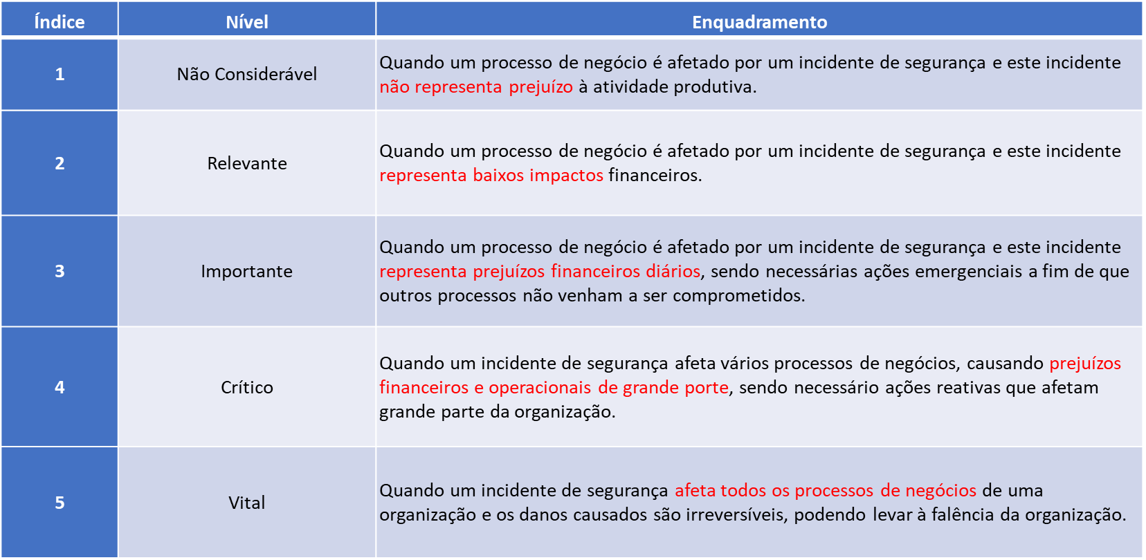
Atividade 1
Descrever 2 situações que ilustrem cada um dos 5 níveis de impacto da fase 3 do PDS.

Slide 24
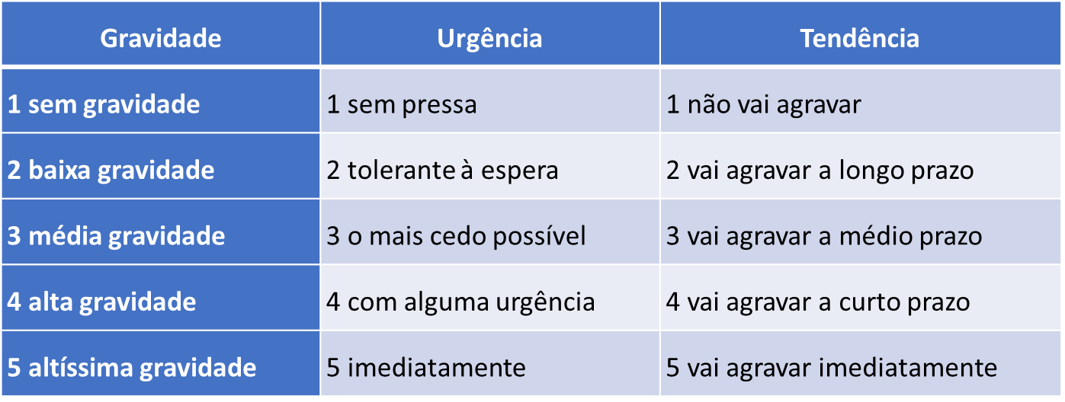
Atividade 2
Baseado nas situações listadas na atividade 1, classificá-las em relação a GUT.

